Slide 1
PHÒNG GIÁO DỤC VÀ ĐÀO TẠO QUẬN LONG BIÊN TRƯỜNG MN HOA HƯỚNG DƯƠNG
Lĩnh vực: Phát triển nhận thức
Đề tài: Gộp 2 nhóm đối tượng trong phạm vi 4,
đếm và nói kết quả
LỨA TUỔI MẪU GIÁO NHỠ 4-5 TUỔI
Giáo viên: Nguyễn Thu Hiền

Slide 2
Phần 1
Ôn nhận biết số lượng và thêm
bớt trong phạm vi 4

Slide 3
Phần 1: Ôn nhận biết số lượng và thêm bớt trong phạm vi 4

Slide 4
Phần 1: Ôn nhận biết số lượng và thêm bớt trong phạm vi 4
3
4

Slide 5
Phần 1: Ôn nhận biết số lượng và thêm bớt trong phạm vi 4
3

Slide 6
Phần 1: Ôn nhận biết số lượng và thêm bớt trong phạm vi 4
2

Slide 7
Phần 2
Gộp 2 nhóm đối tượng trong phạm vi 4, đếm và nói kết quả

Slide 8
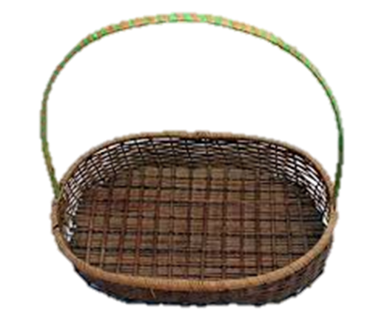
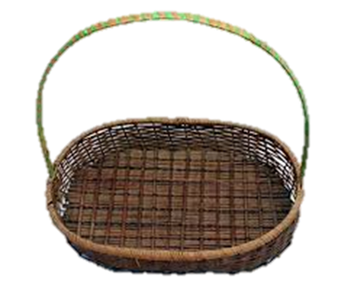
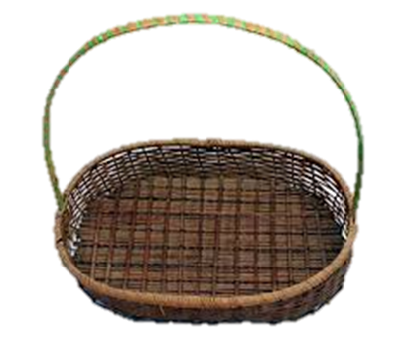

Slide 9
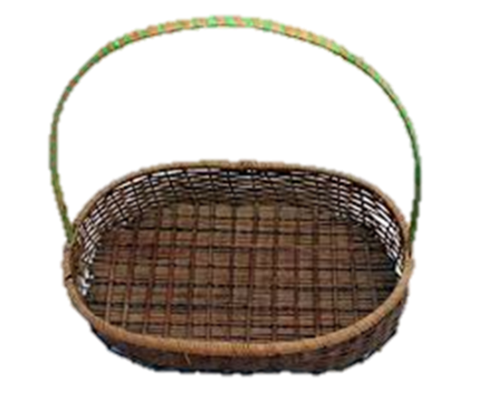
2
2

Slide 10
Có bao nhiêu cách gộp 2 nhóm thành 4 đối tượng? Đó là những cách nào?
4

Slide 11
Gộp theo yêu cầu
1
2
3
4
5
0
4
3

Slide 12
Gộp theo yêu cầu
1
0
5
3
2
4
2
2

Slide 13
Gộp theo yêu cầu
1
3
4
5
2
0

Slide 14
Trò chơi

Slide 15
TRÒ CHƠI: BÉ NÀO GIỎI Hãy tìm nhóm quả cùng loại vào giỏ sao cho đủ số lượng là 4 quả
2
1
0
4
A
B
C

Slide 16
TRÒ CHƠI: BÉ NÀO GIỎI Hãy tìm nhóm quả cùng loại vào giỏ sao cho đủ số lượng là 4 quả
0
1
2
4
A
B
C

Slide 17
TRÒ CHƠI: BÉ NÀO GIỎI Hãy tìm nhóm quả cùng loại vào giỏ sao cho đủ số lượng là 4 quả
0
1
4
2
A
B
C

Slide 18
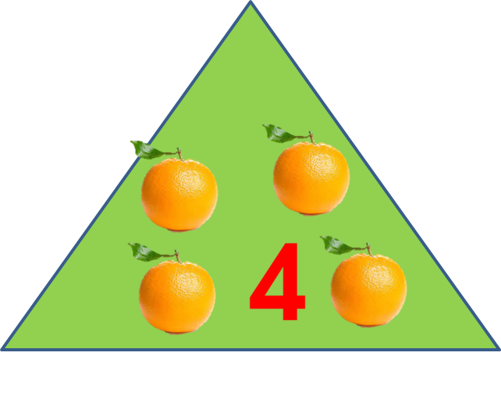
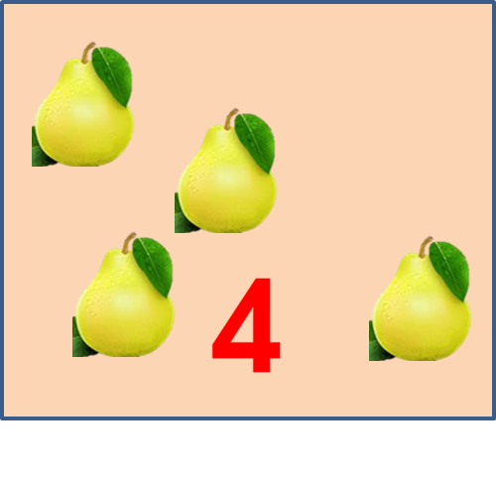
Trò chơi: Ghép hình
4
10
09
08
07
06
05
04
03
01
02
00

Slide 19
Xin chào và hẹn gặp lại!

